Slide 1
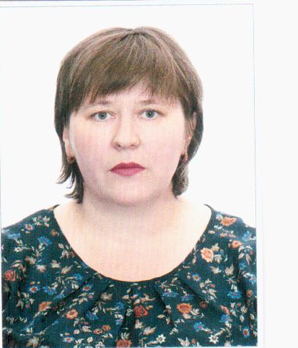
Участник Областного конкурса
«Учитель-дефектолог Новосибирской области»
2019 год
Анкудинова
Наталья Николаевнеа
учитель начальных классов
муниципального казенного общеобразовательного учреждения города Новосибирска
«Специальная (коррекционная) школа № 31»

Slide 2
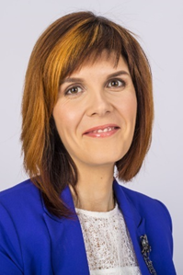
Участник Областного конкурса
«Учитель-дефектолог Новосибирской области»
2019 год
Богданова
Юлия Геннадьевна
учитель истории и биологии
муниципального казенного общеобразовательного учреждения города Новосибирска
«Специальная (коррекционная) школа № 53»

Slide 3
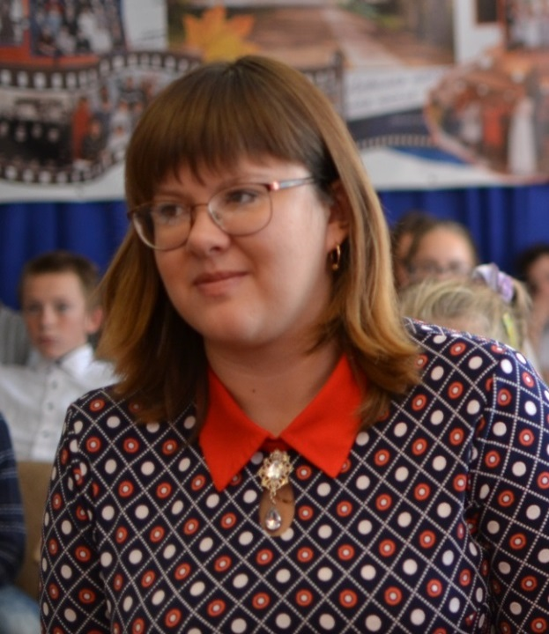
Участник Областного конкурса
«Учитель-дефектолог Новосибирской области»
2019 год
Буланова
Вера Александровна
учитель начальных классов
муниципального казенного общеобразовательного учреждения Сузунского района
«Болтовская средняя общеобразовательная школа»

Slide 4
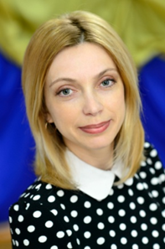
Участник Областного конкурса
«Учитель-дефектолог Новосибирской области»
2019 год
Бухарина
Наталья Николаевна
педагог-психолог
Муниципального казенного дошкольного
образовательного учреждения -
детского сада комбинированного вида №3
Барабинского района Новосибирской области

Slide 5
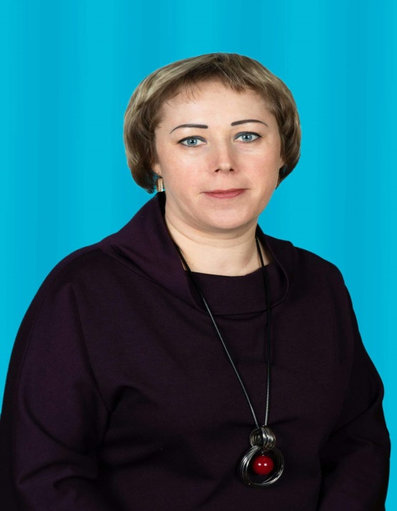
Участник Областного конкурса
«Учитель-дефектолог Новосибирской области»
2019 год
Губарева
Наталья Васильевна
учитель начальных классов
муниципального казенного общеобразовательного учреждения
города Новосибирска
Черепановской специальной (коррекционной) школы интернат для обучающихся с ограниченными возможностями здоровья

Slide 6
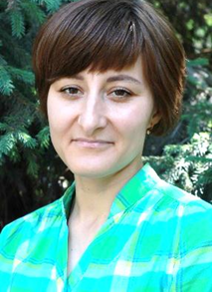
Участник Областного конкурса
«Учитель-дефектолог Новосибирской области»
2019 год
Кобякова
Елена Александровна
учитель-дефектолог
отдела ранней помощи
муниципального казённого учреждения дополнительного профессионального образования города Новосибирска «Городской центр образования и здоровья «Магистр»

Slide 7
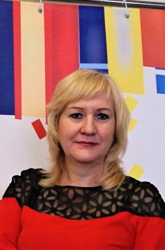
Участник Областного конкурса
«Учитель-дефектолог Новосибирской области»
2019 год
Куненкова
Инна Ивановна
учитель-логопед
Муниципального бюджетного дошкольного
образовательного учреждения
"Детский сад комбинированного вида №1 "Сибирячок»
г. Бердска

Slide 8
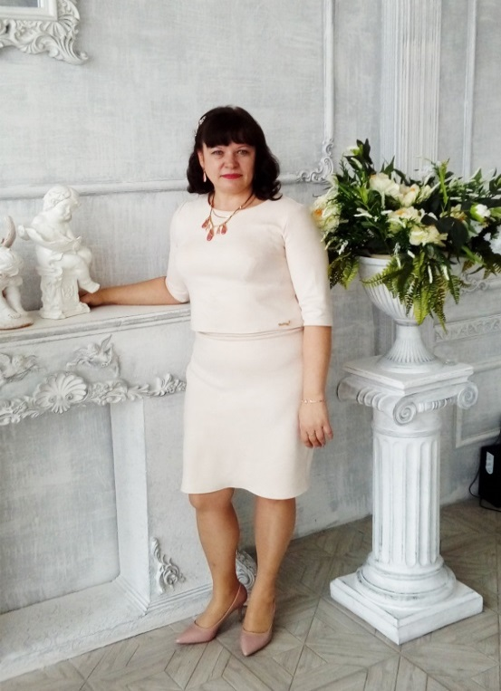
Участник Областного конкурса
«Учитель-дефектолог Новосибирской области»
2019 год
Мерзлякова
Наталья Яковлевна
учитель-логопед
муниципального казённого дошкольного
образовательного учреждения
Тогучинского района "Тогучинский детский сад №1"

Slide 9
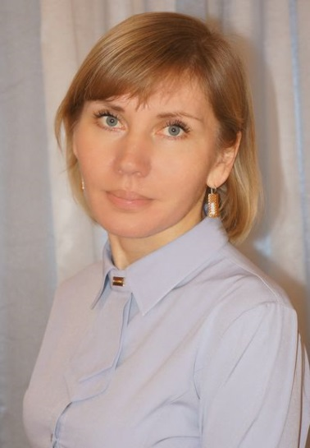
Участник Областного конкурса
«Учитель-дефектолог Новосибирской области»
2019 год
Отрощенко
Марина Владимировна
учитель-дефектолог
Муниципального казённого дошкольного образовательного учреждения Куйбышевского района –
детского сада комбинированного вида «Солнышко»

Slide 10
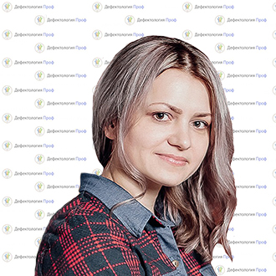
Участник Областного конкурса
«Учитель-дефектолог Новосибирской области»
2019 год
Пак
Светлана Владимировна
учитель-дефектолог
муниципального автономного общеобразовательного учреждения города Искитима Новосибирской области
«Коррекционная школа-интернат № 12»

Slide 11
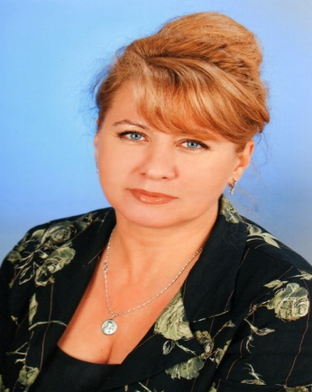
Участник Областного конкурса
«Учитель-дефектолог Новосибирской области»
2019 год
Петренко
Елена Владимировна
учитель-логопед
Муниципального казенного дошкольного
образовательного учреждения города Новосибирска
"Детский сад № 473 комбинированного вида"

Slide 12
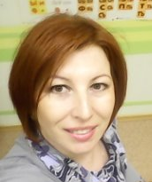
Участник Областного конкурса
«Учитель-дефектолог Новосибирской области»
2019 год
Фомина
Наталья Алексеевна
учитель-логопед
Муниципального казенного дошкольного образовательного учреждения города Новосибирска
"Детский сад № 19 комбинированного вида "Солнышко"

Slide 13
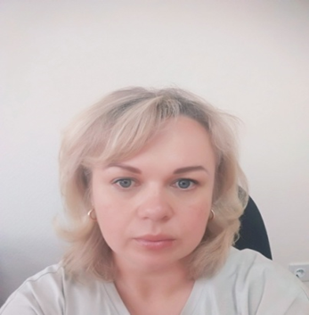
Участник Областного конкурса
«Учитель-дефектолог Новосибирской области»
2019 год
Шацкова
Светлана Алексеевна
учитель-дефектолог
муниципального казенного учреждения
города Новосибирска
«Центр помощи детям, оставшимся без попечения родителей, «Теплый дом»

Slide 14
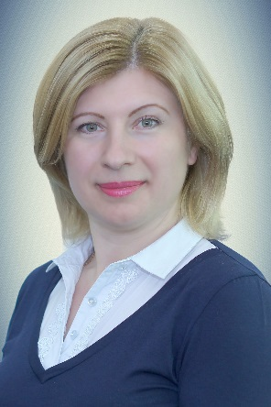
Участник Областного конкурса
«Учитель-дефектолог Новосибирской области»
2019 год
Щекотько
Надежда Анатольевна
учитель-логопед
муниципального казенного дошкольного
образовательного учреждения
Краснозерского района Новосибирской области
Краснозерского детского сада №

